Slide 1

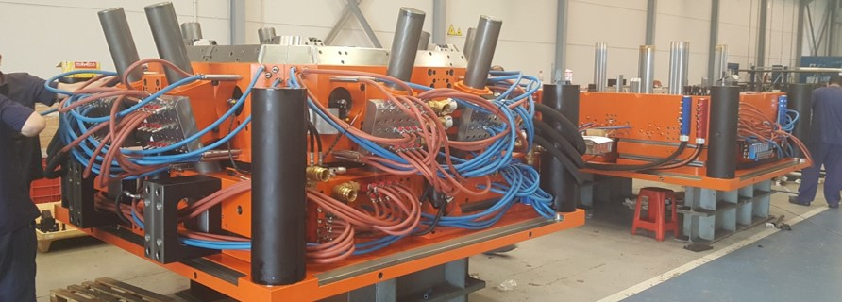
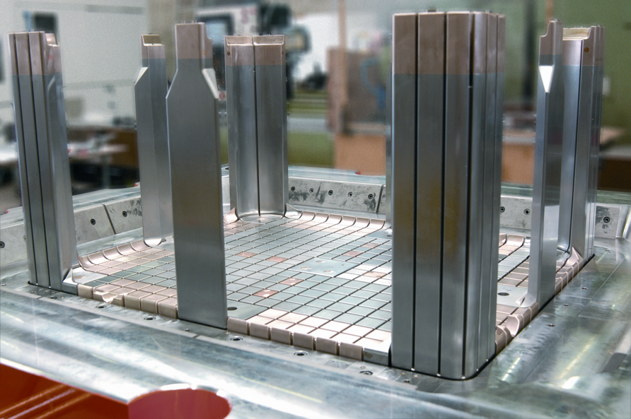
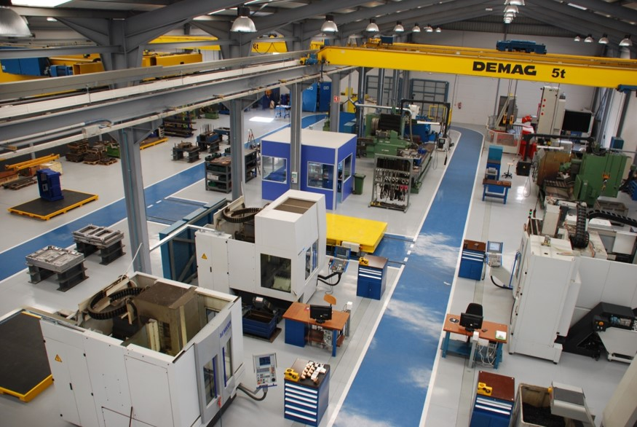
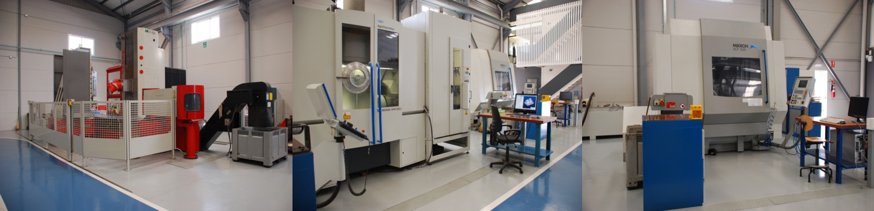
Inicio Moldes Servicios Casos de éxito Contacto
Consultoría en inyección de plástico
Diseño de producto
Operación esbelta
Agrícola
Bebidas
Tarimas
Bins
Mobiliario
Poder
Subir fotos y
Texto.
Nosotros
mismos
PLASTIC PERFORMANCE SOLUTIONS
Tu aliando para maximizar rentabilidad
Sugiero estas cuatro fotos se vayan mostrando al abrir la pagina, intercaladamente con el nombre de Plastic Performance Solutions

Slide 2
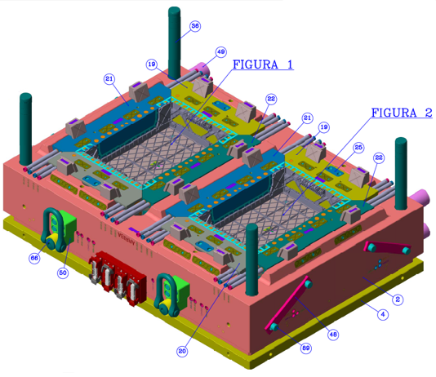
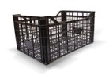
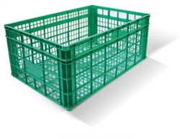
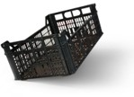
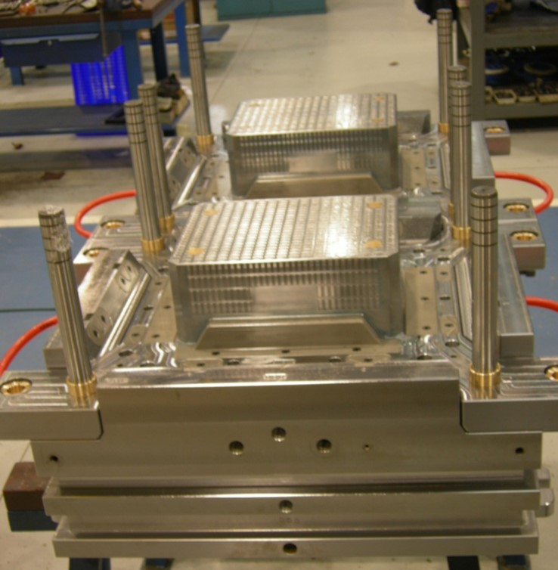
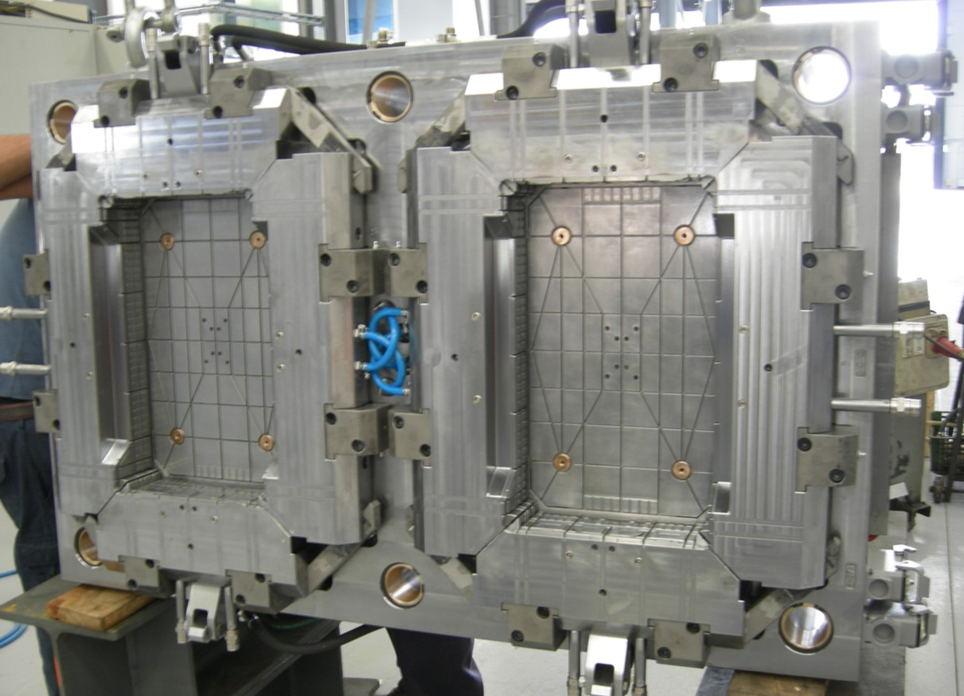
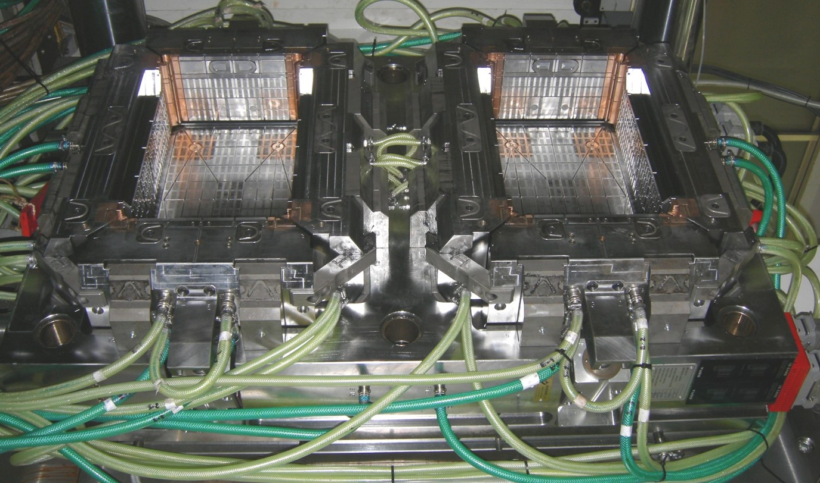
Contamos con personal técnico para puesta en marcha y mantenimiento post venta en México¡
Agricola
Garantía de 1,000,000 inyecciones en moldes caja agrícola, tiempo de ciclo y tiempo de entrega firmados¡
El acomodo de las imágenes y el texto lo dejo a su creatividad, el uso de colores como el naranja y el gris son sugeridos, no limitativos
Tenemos algunos trípticos en electrónico, me gustaría poner un objeto que este vinculado a ese archivo para que lo puedan ver. Puede ser alguna caja o un titulo que diga “más información”

Slide 3
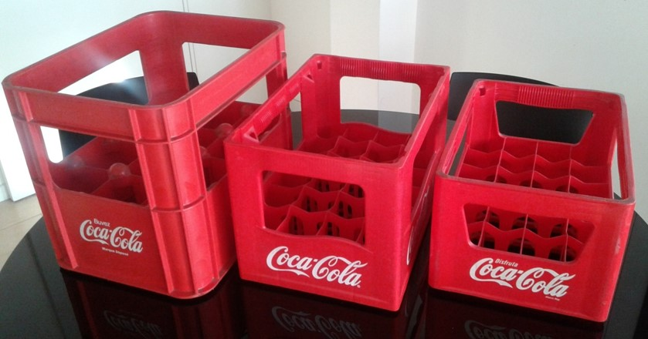
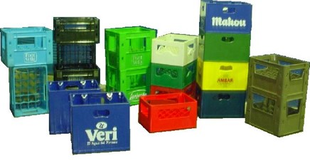
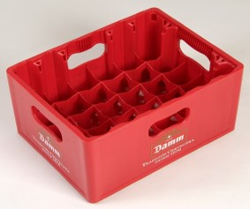
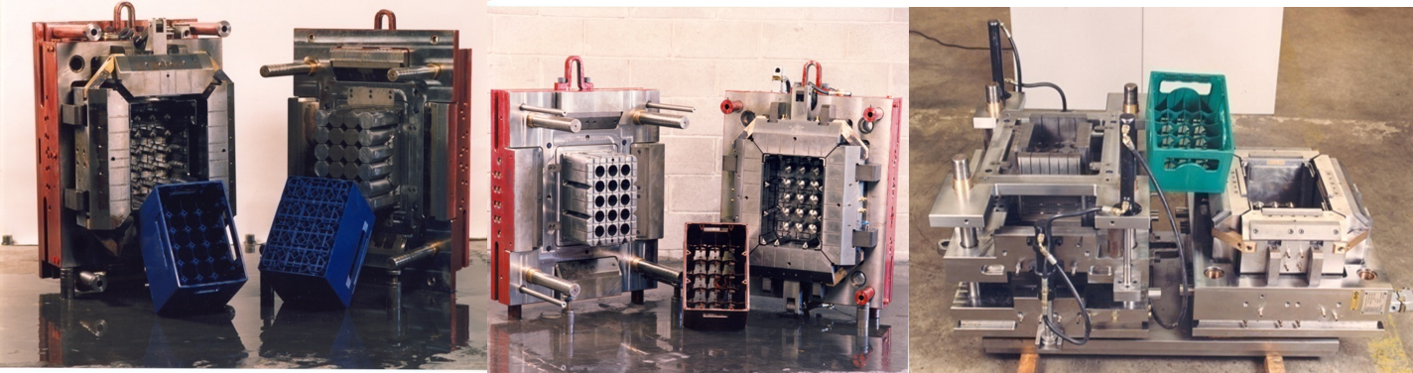
Bebidas
Amplia experiencia en fabricación de molde para inyección de caja refresquera¡

Slide 4
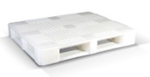
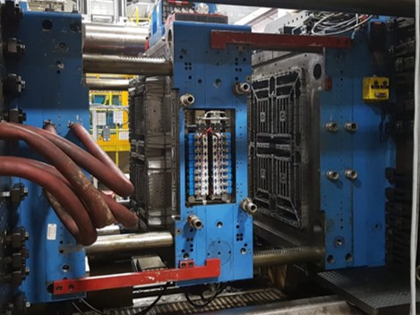
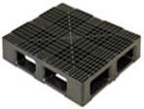
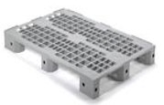
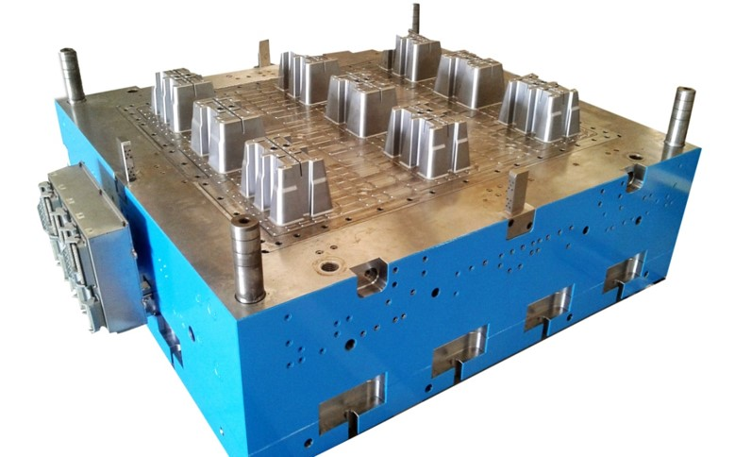
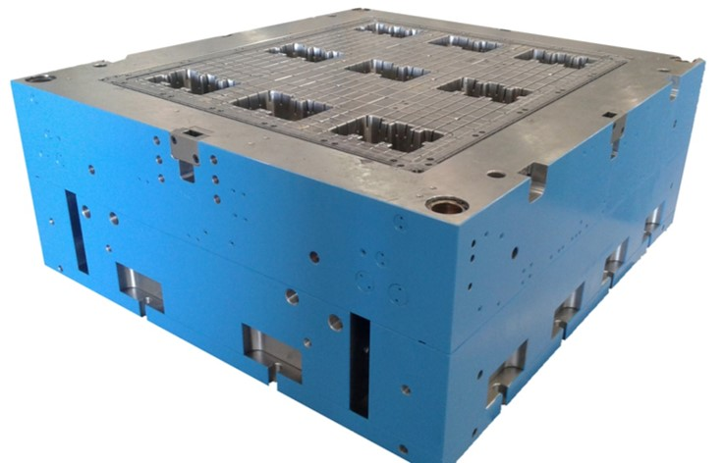
Tarimas Plásticas
Molde Stack Tool
Dos tarimas igual tamaño un solo molde!
Contamos con un catalogo completo de tarimas plásticas, diseñamos tu tarima de acuerdo a tu necesidad!

